Slide 1

“慧签”--智能签到系统
出品人：卖女孩的小火柴

Slide 2


接下来是我们对
点击添加文本
我们的作品的介绍
点击添加文本
准备好，不要眨眼
点击添加文本
点击添加文本

Slide 3
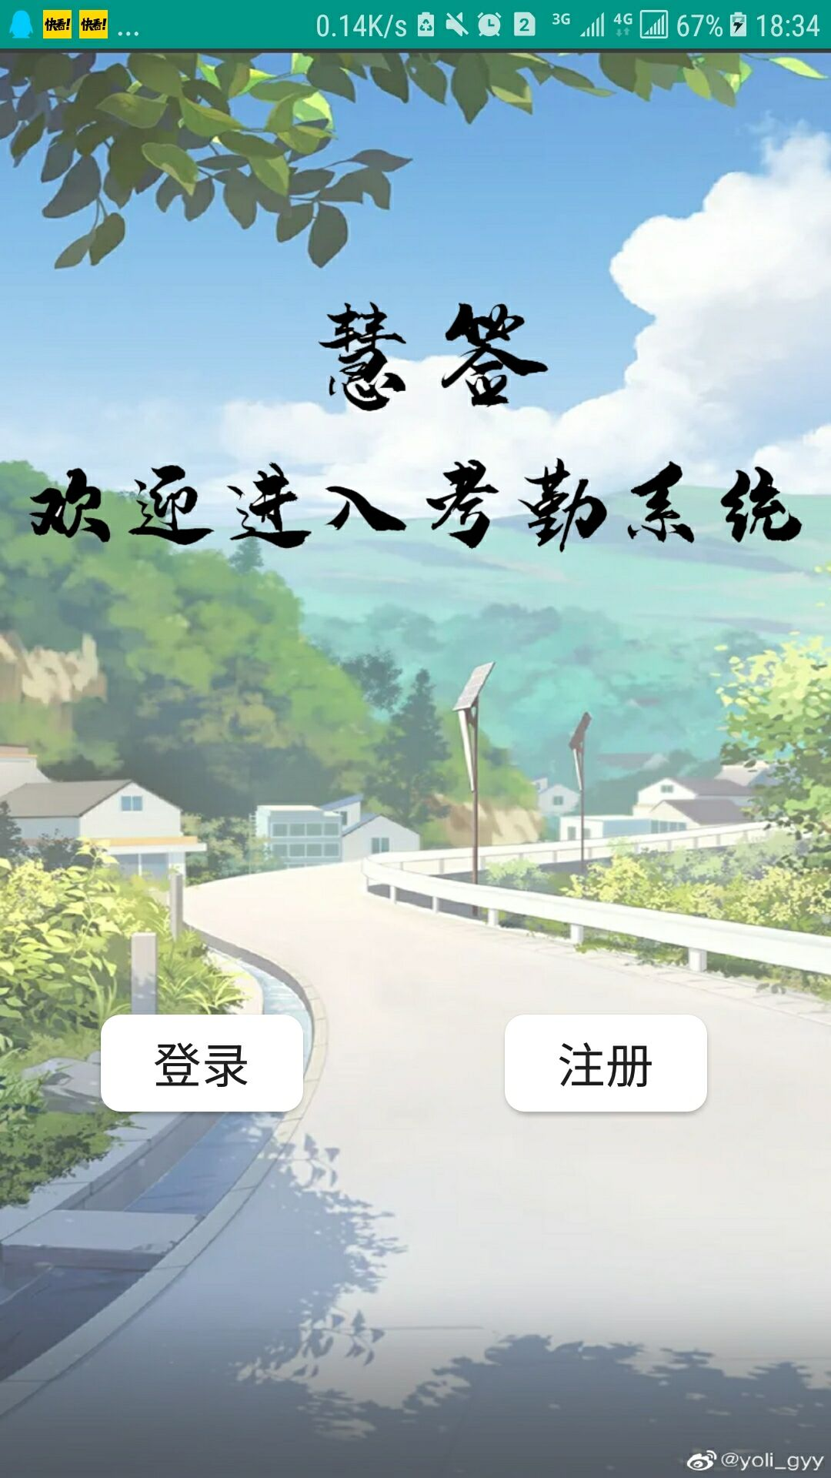
APP首页
APP首页，可以选择登录还是注册。

Slide 4
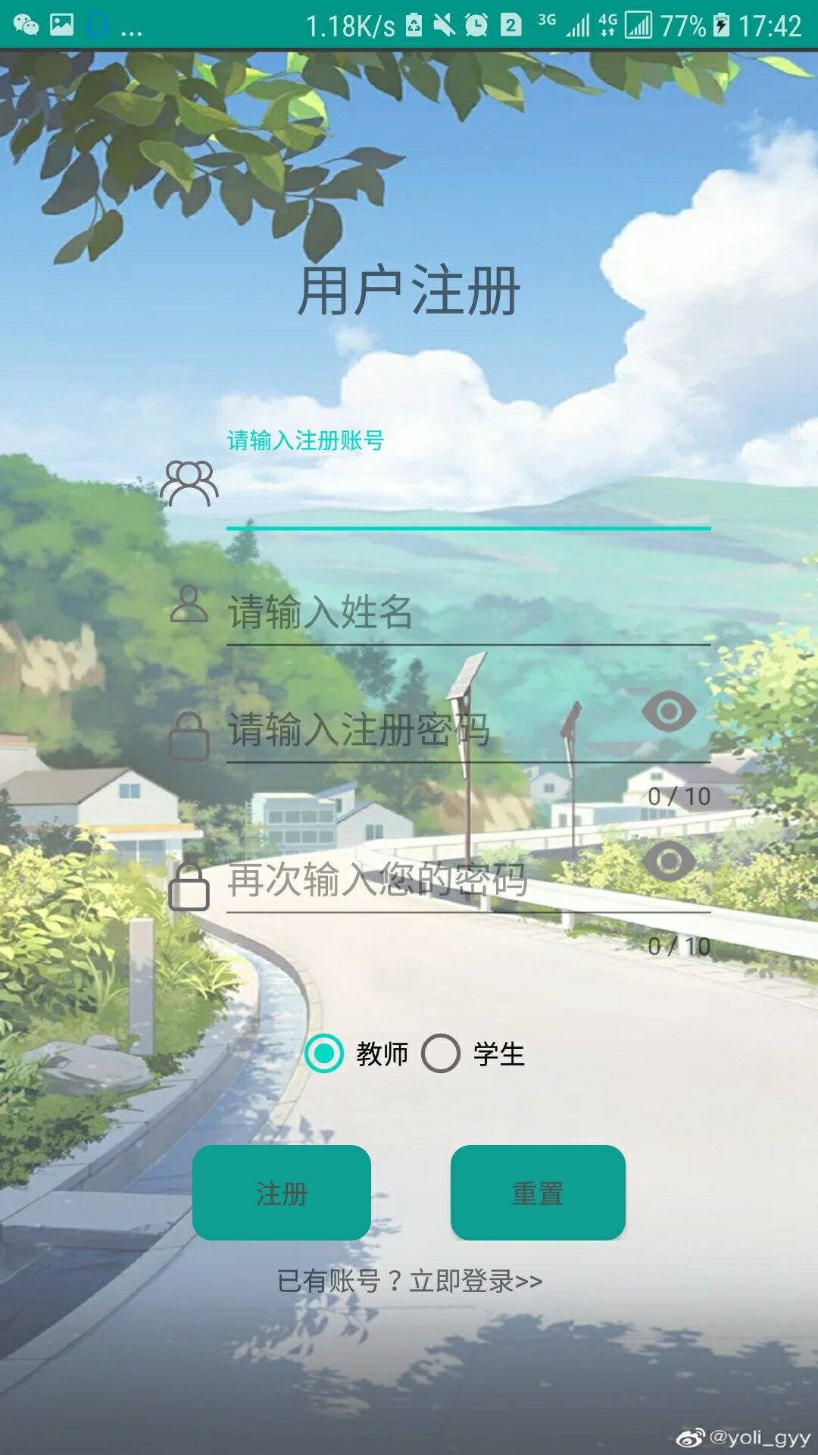
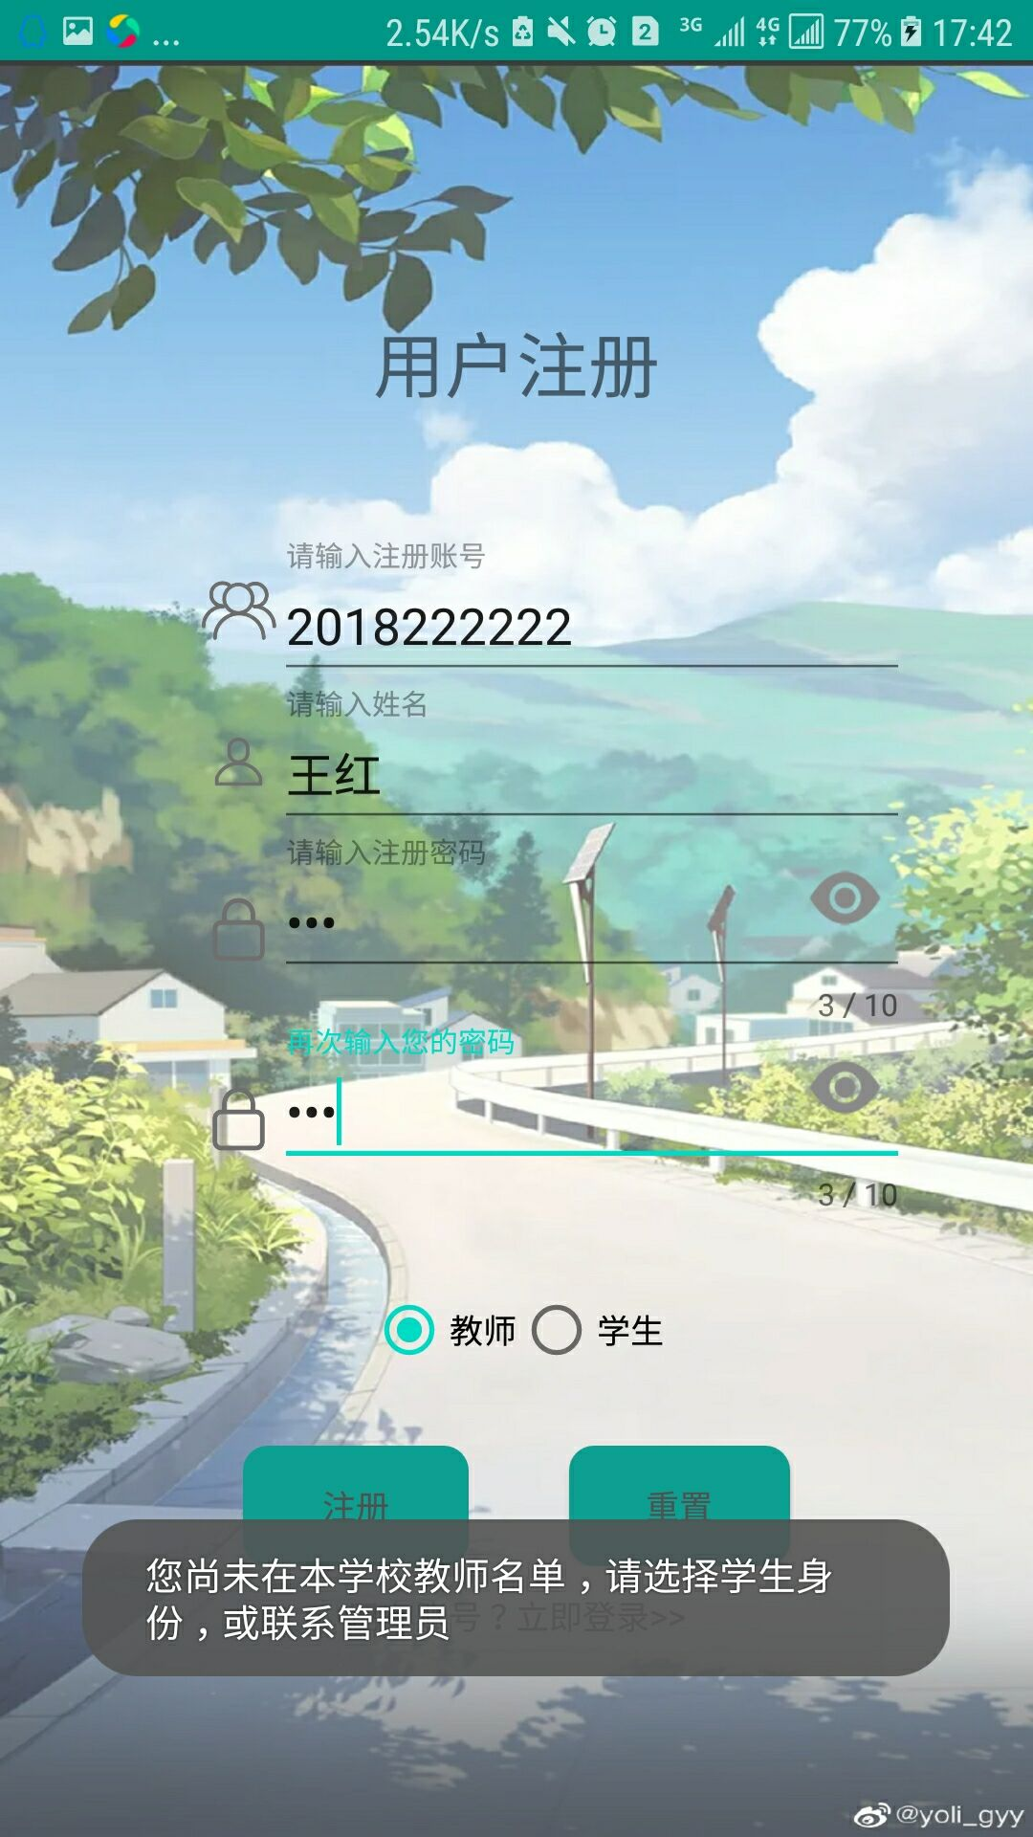
注册界面
教师和学生如果没有本app账号，则可以
通过注册界面填写基本信息进行注册，
但如果数据库管理员提前在服务器数据库
写入的学校教师名单或学校学生名单中不
存在所注册的老师工号或学生学号，则注
册失败，需要联系管理员。

Slide 5
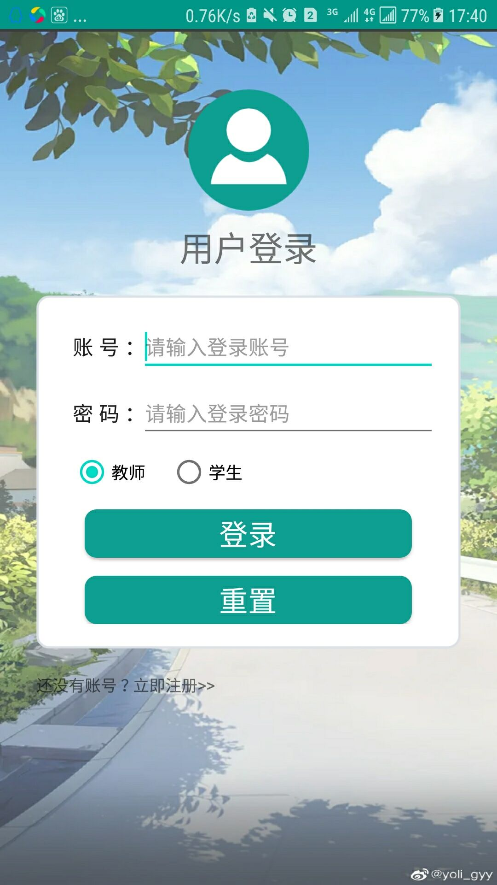
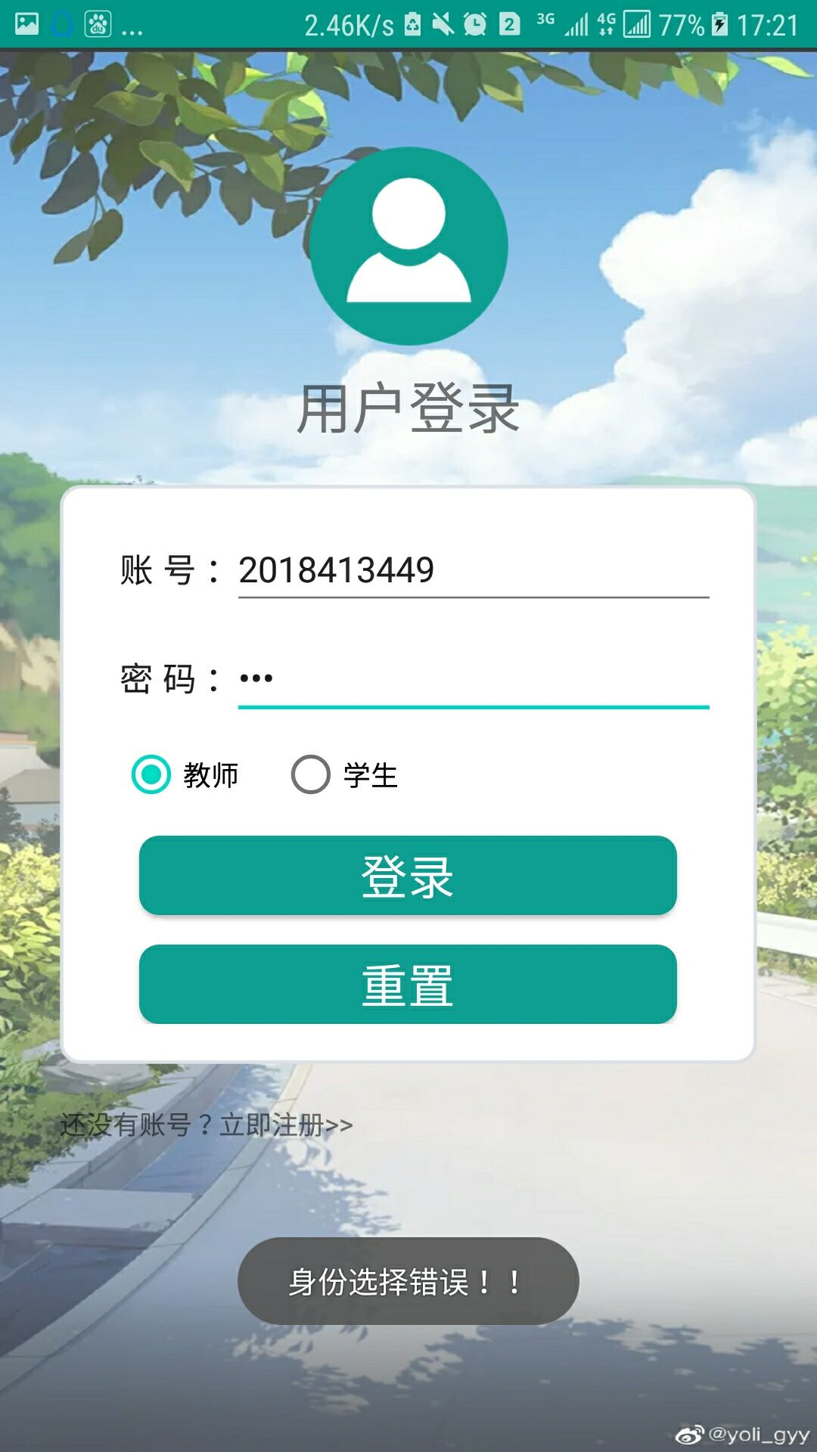
登录界面
教师端和学生端如果已有账号，
则可以通过登录界面进行登录，
进行相应判断，核对用户身份，
给出相应提示，并进入相应主
页面。

Slide 6
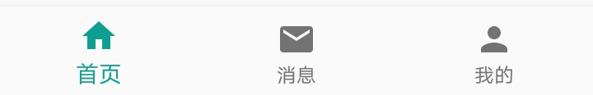
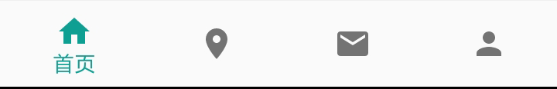
这个是我们的Footer
点击添加文本
教师端：
点击添加文本
点击添加文本
学生端：
点击添加文本

Slide 7
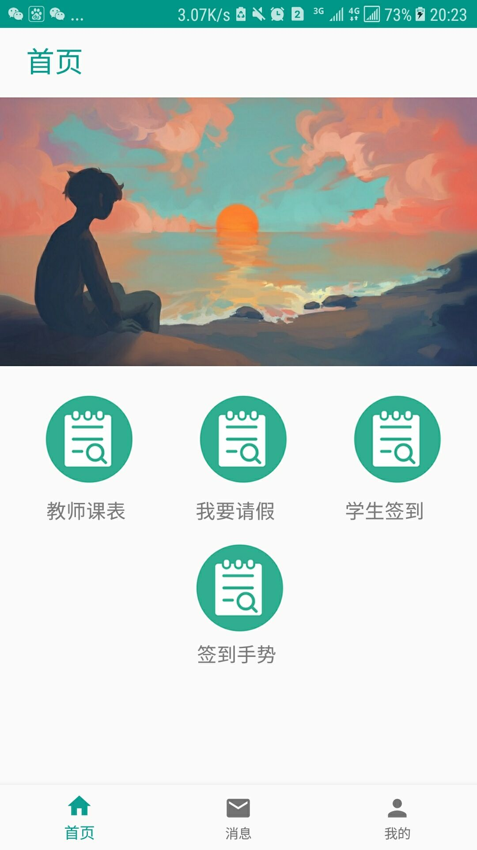
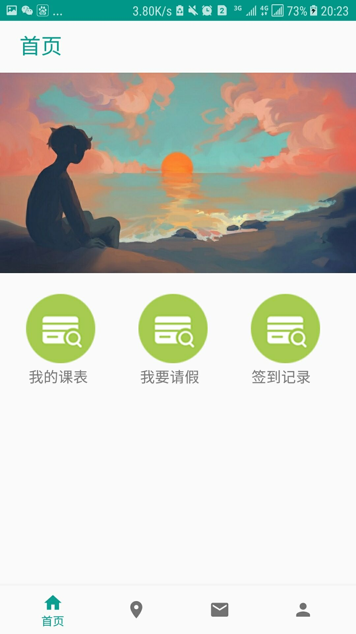
打开APP首页
教师端：
学生端：
点击添加文本
打开APP后就可以看到如图界面，可以看
到，教师端和学生端都可以查看课表和请假，都可以查看发布的通知，教师端还可以查看学生的签到记录，设置钱到手势。学生端可以查看自己的签到记录，通过下方导航栏可以选择打卡签到方式。
点击添加文本
点击添加文本
点击添加文本

Slide 8
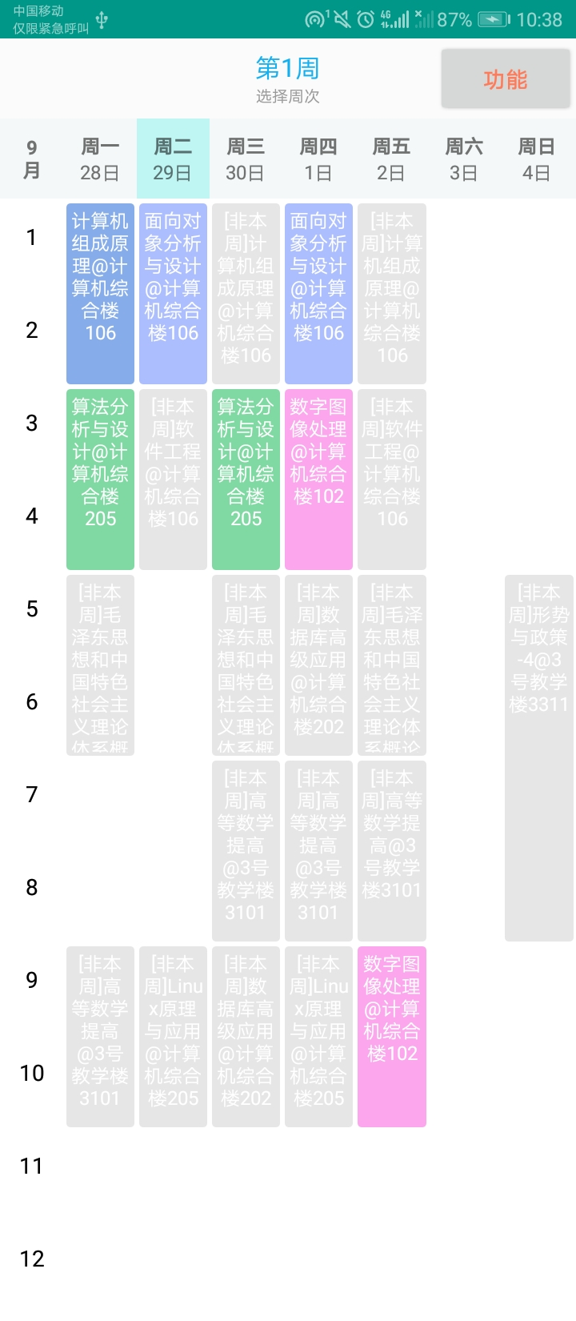
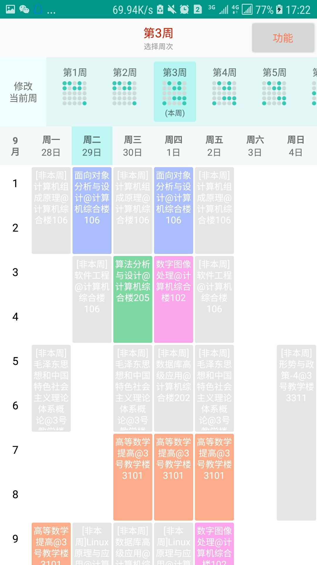
课程表
点击添加文本
学生端和教师端都可以点击首页的“我的课表”，查看自己所在学期的课表，点击第一周选择周次可进行周次选择，同时可根据学校安排设置第几周为当前周。
点击添加文本
点击添加文本
点击添加文本

Slide 9
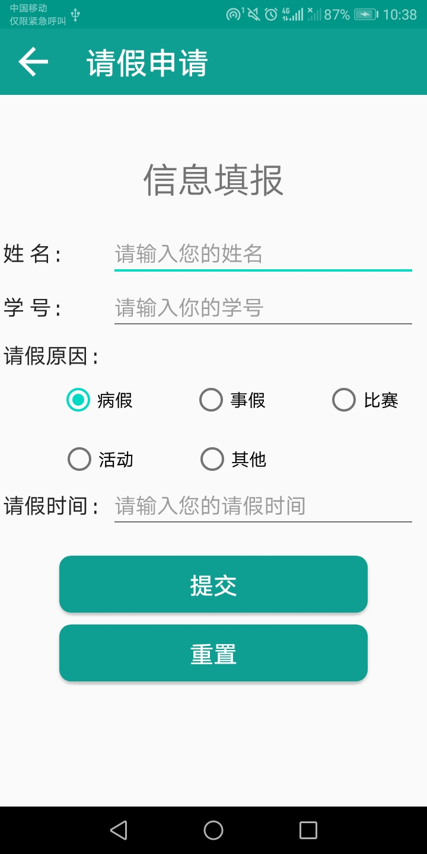
我要请假
点击添加文本
点击添加文本
教师和学生都可以点击首页“我要请假”，填写请假申请信息，进行请假。
点击添加文本
点击添加文本

Slide 10
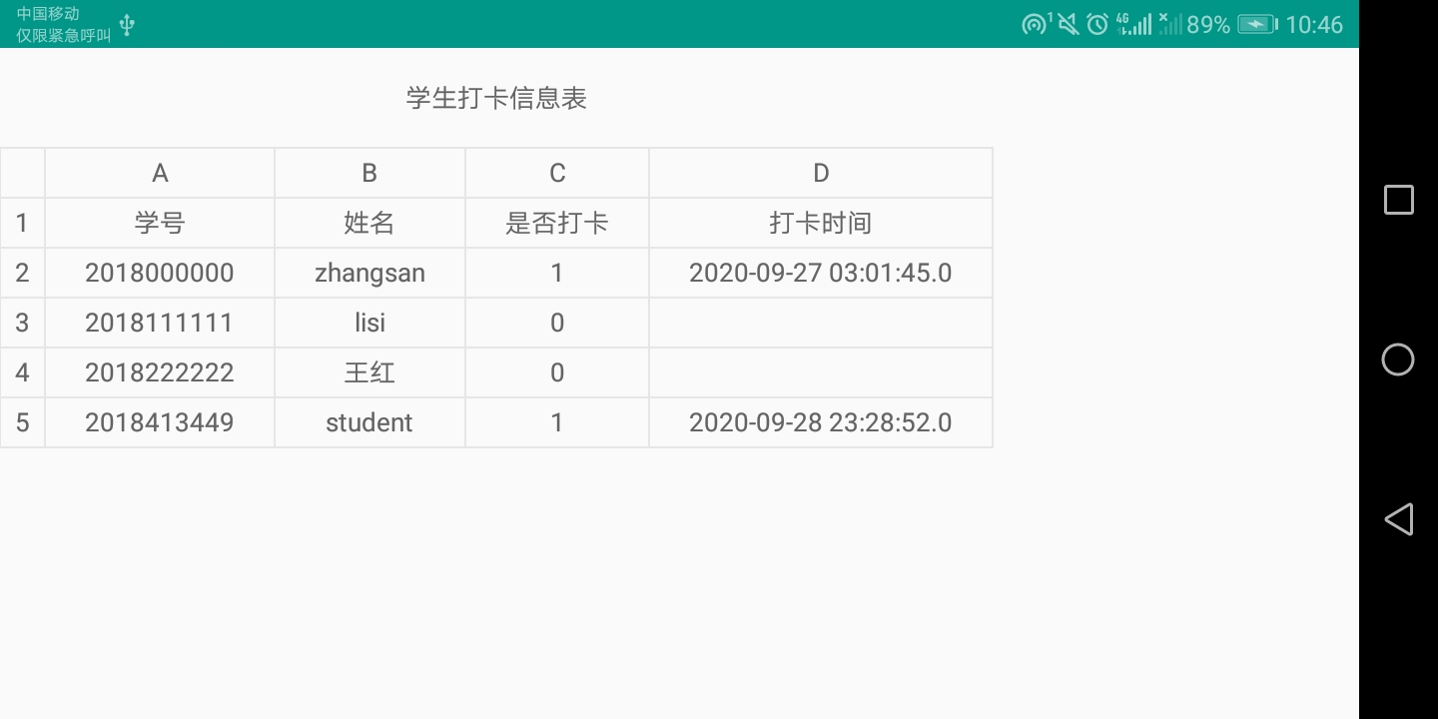
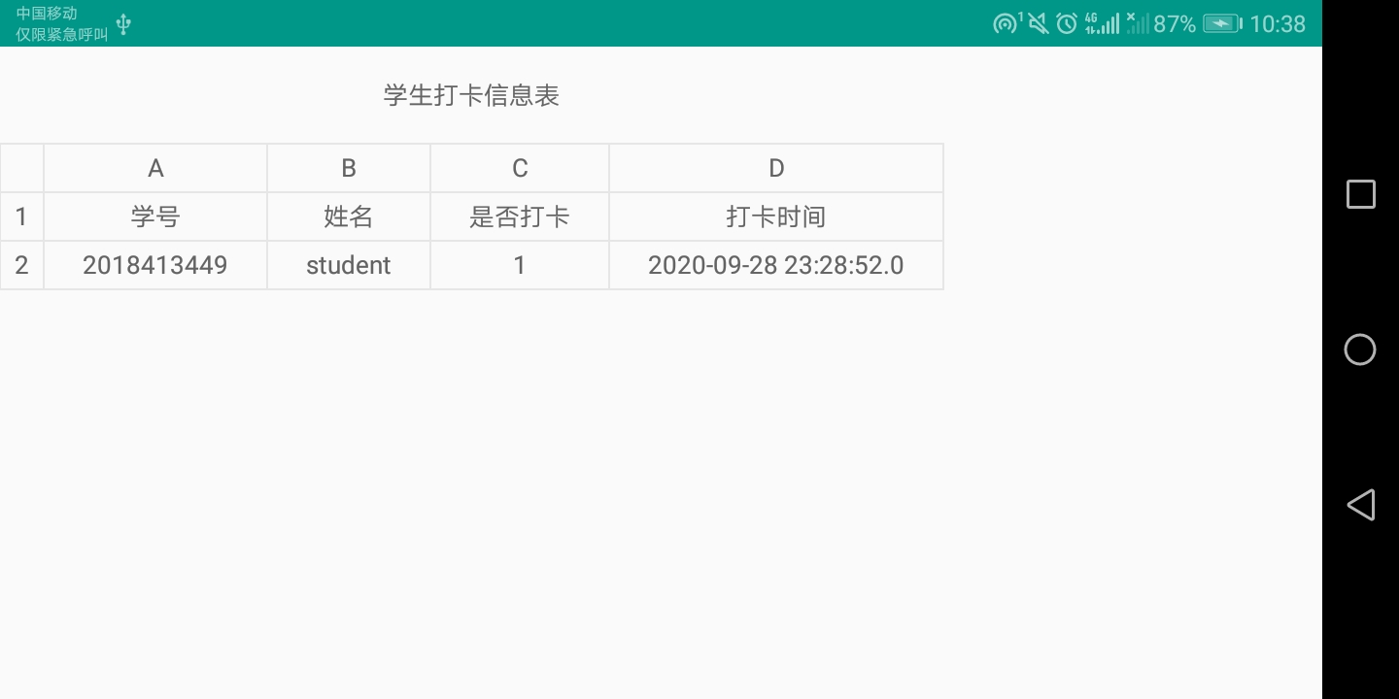
打卡信息表
教师端：
点击添加文本
如图是点击教师端和学生端首页“查看签到信息”所显示的内容，学生端是从服务器数据库中根据当前登录的用户提取相应签到信息，教师端则是从服务器数据库中提取该班级所有学生相应签到信息，。
点击添加文本
点击添加文本
学生端：
点击添加文本

Slide 11
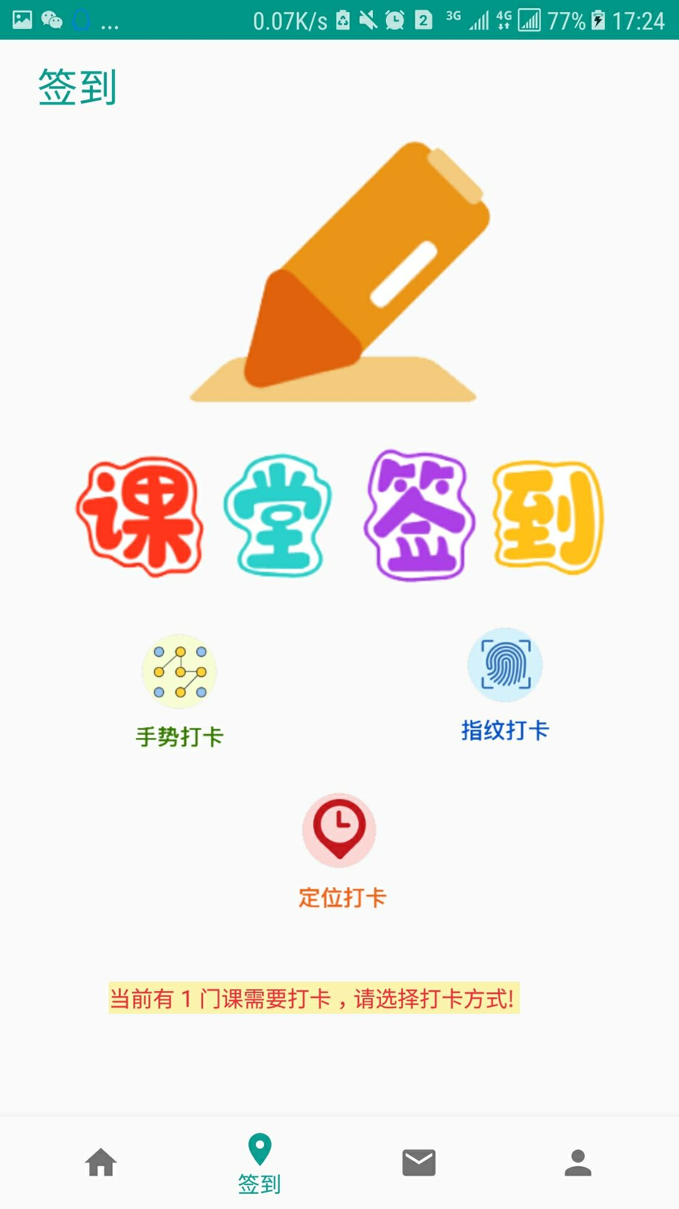
课堂签到
点击添加文本
如图，为学生端签到打卡方式选择页面
点击添加文本
点击添加文本
点击添加文本

Slide 12
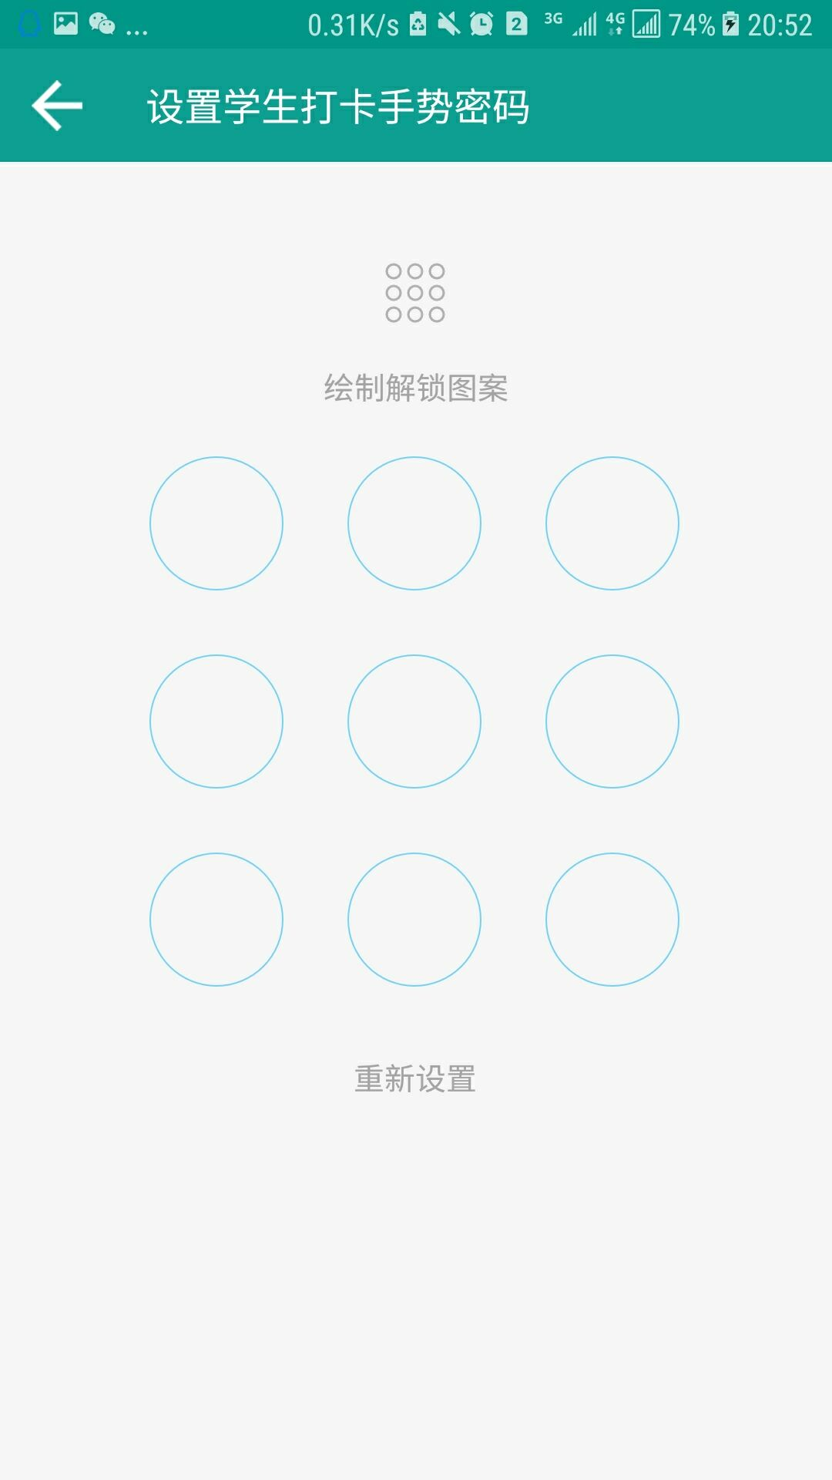
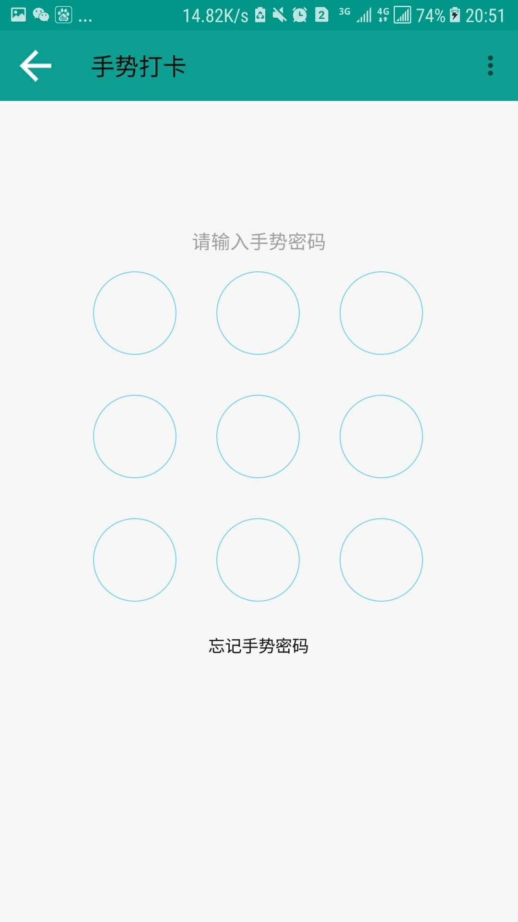
手势打卡
教师设置手势密码，学生根据教师端设置
的手势码进行匹配，匹配成功后更改服务
器数据库签到标识，并写入签到时间精确
到毫秒

Slide 13
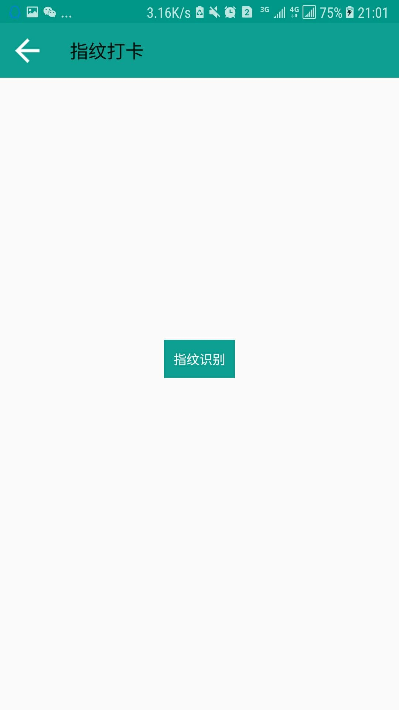
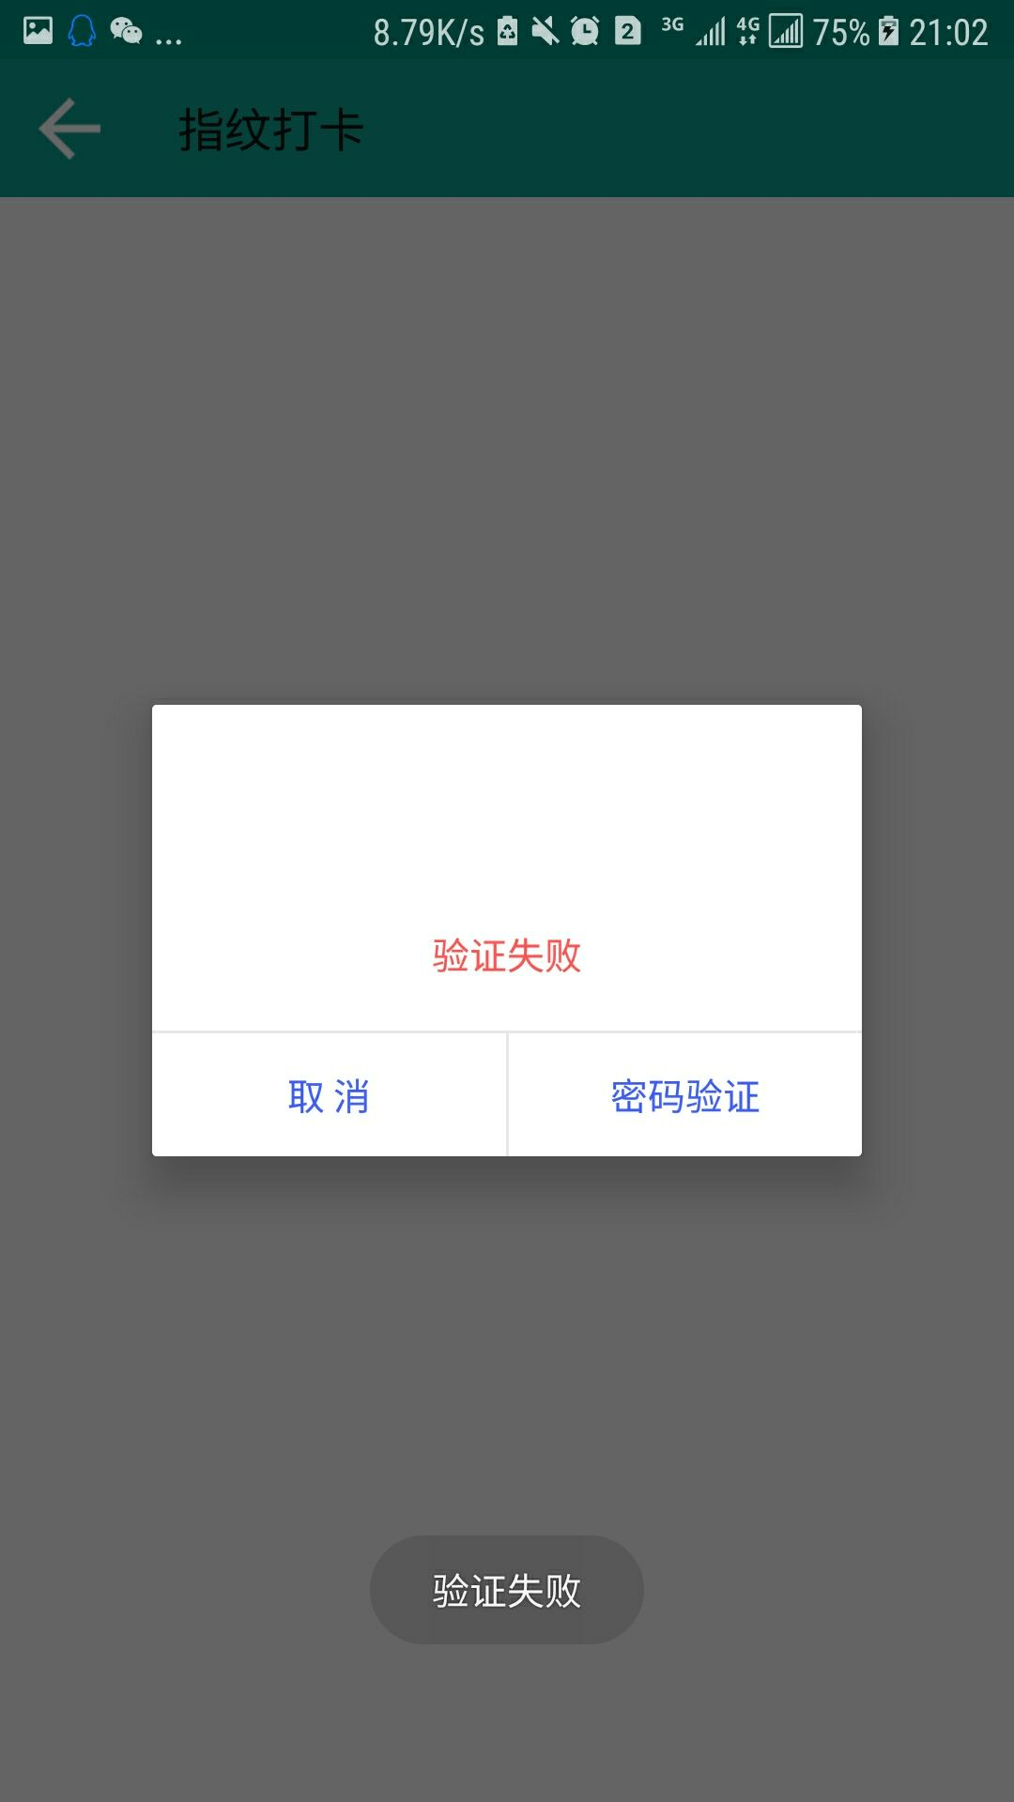
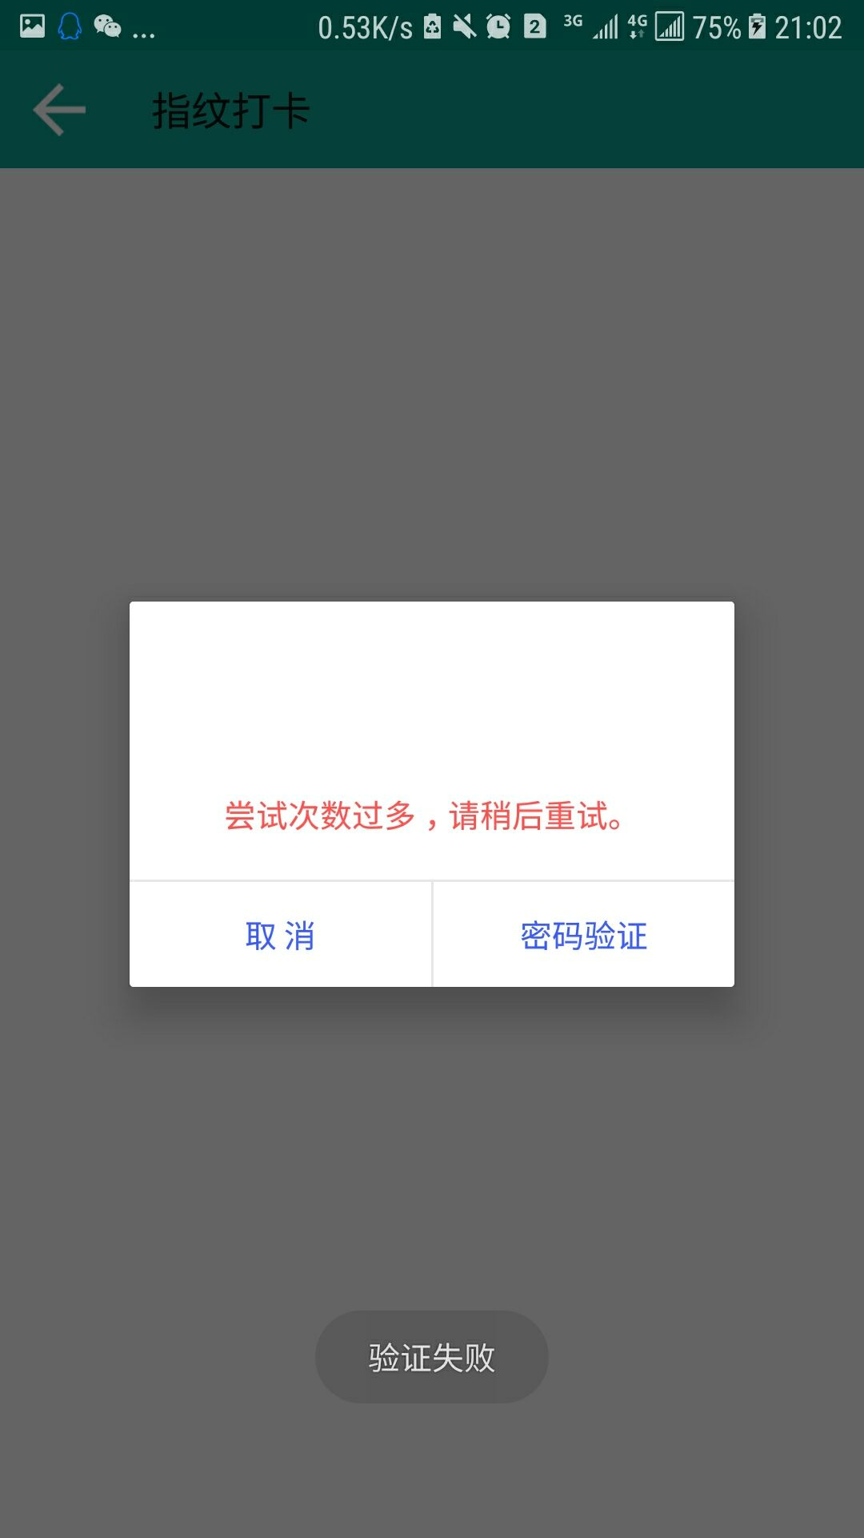
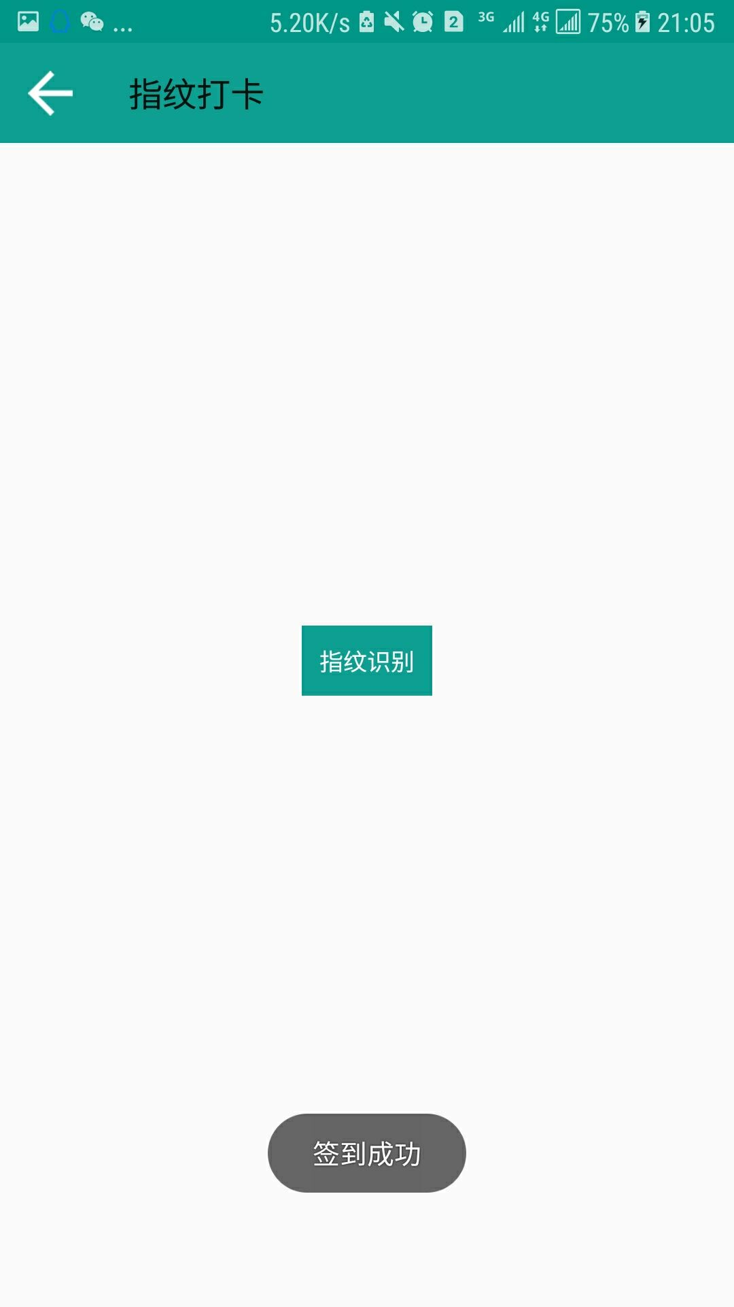
指纹打卡
学生端可以根据需要
选择指纹打卡

Slide 14
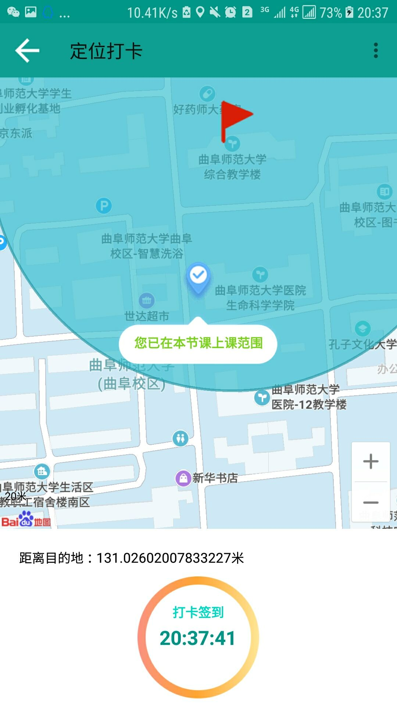
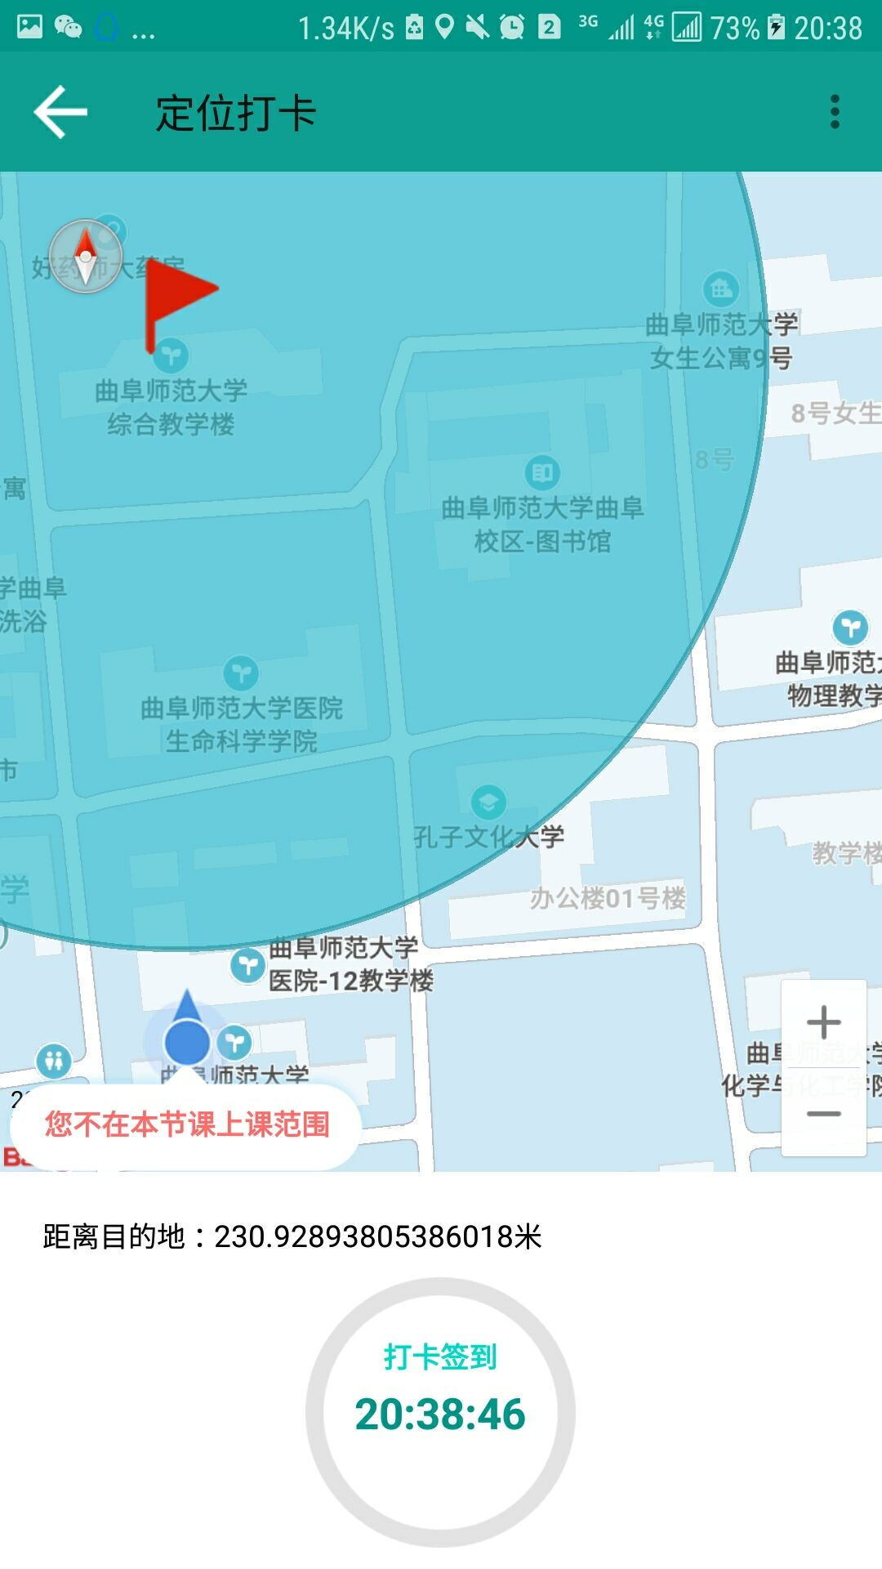
定位打卡
显示地图，监测当前定位并在地图更新，
显示当前时间，符合签到要求签到按钮为
黄色，否则为灰色
签到成功，更改服务器数据库签到标识，
并写入签到时间精确到毫秒

Slide 15
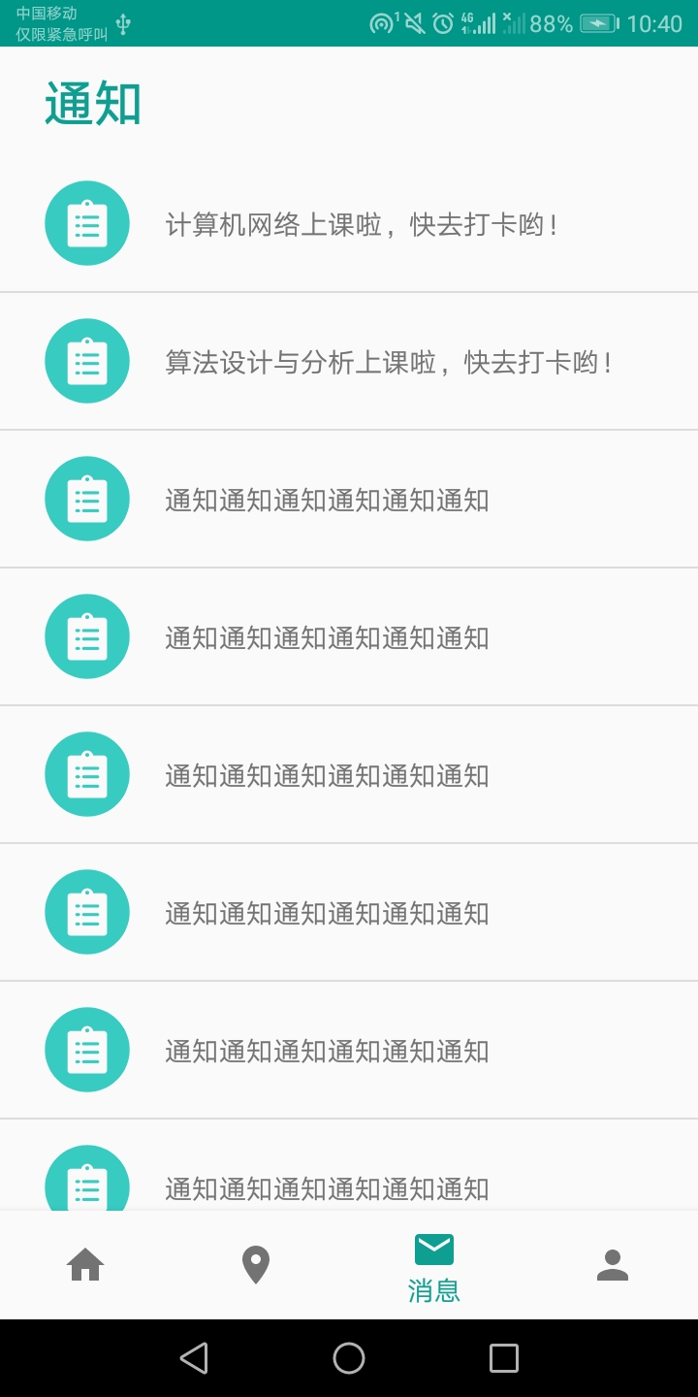
消息通知
学生端可以根据老师要求选择定位打卡

Slide 16
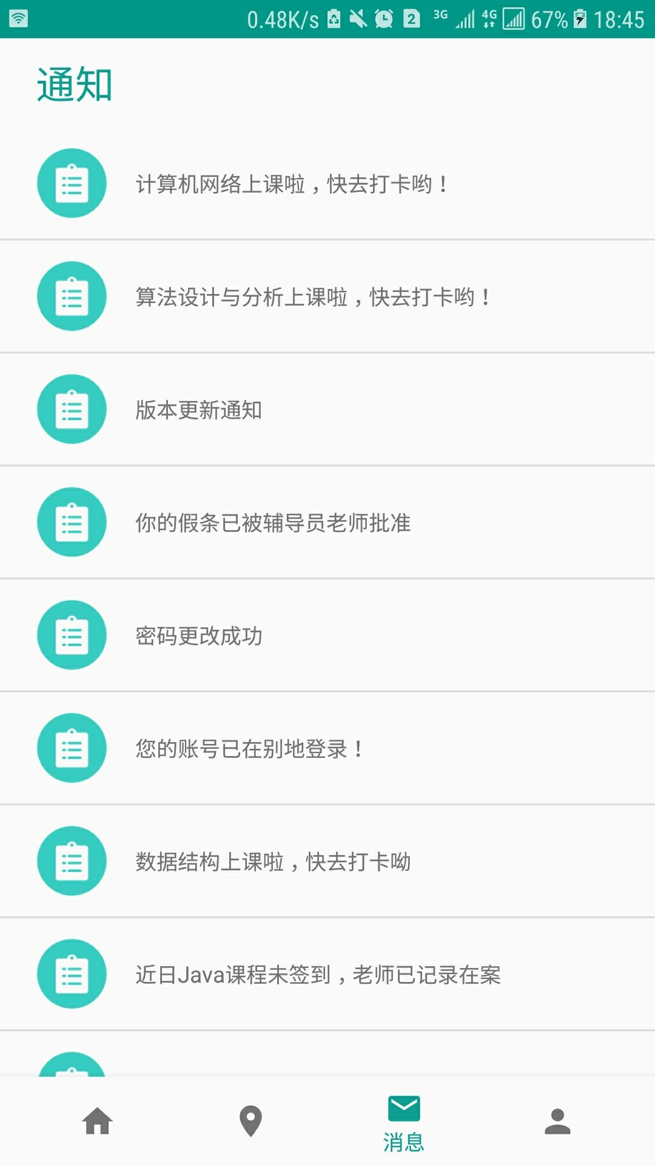
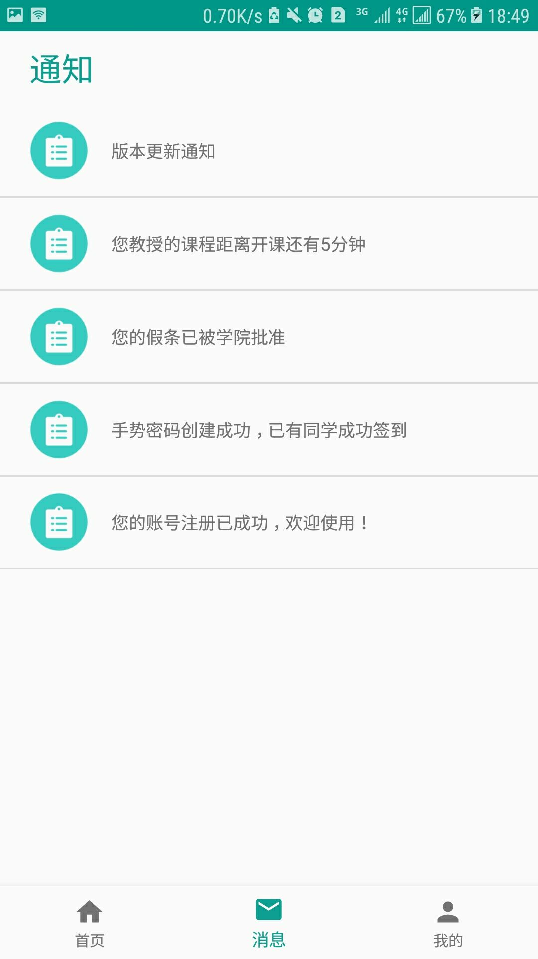
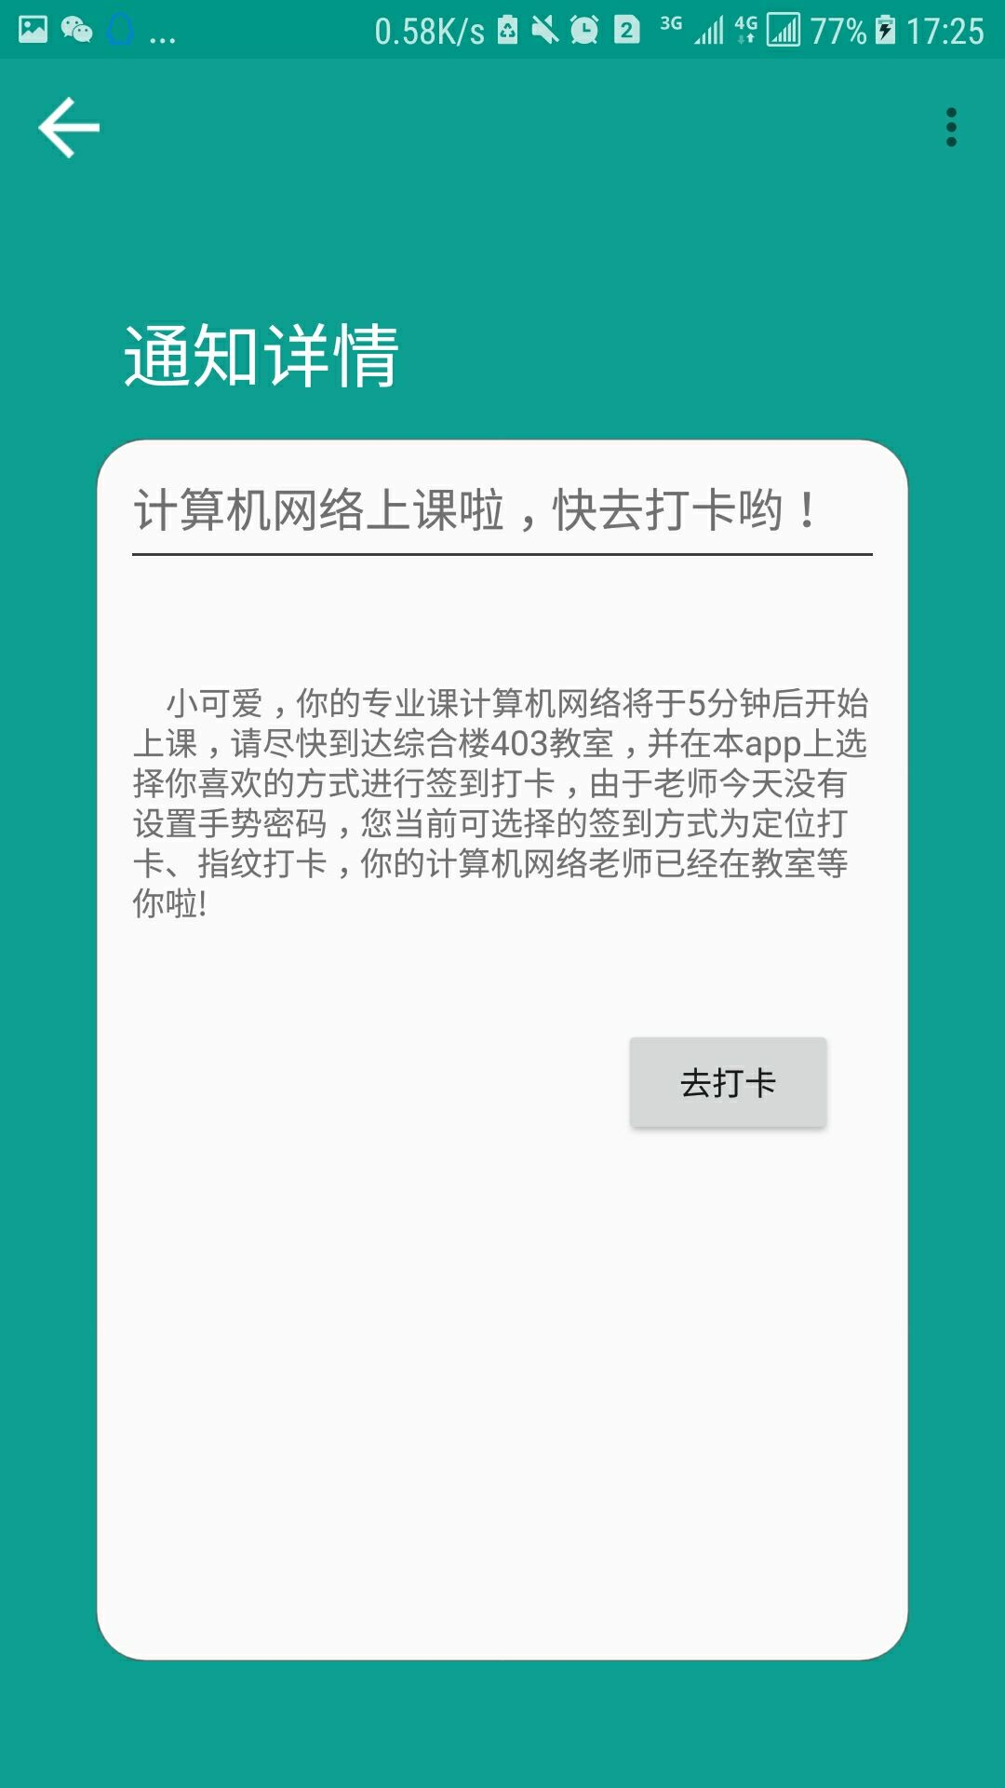
消息通知
教师端和学生端
都可以通过导航
栏查看消息通知

Slide 17
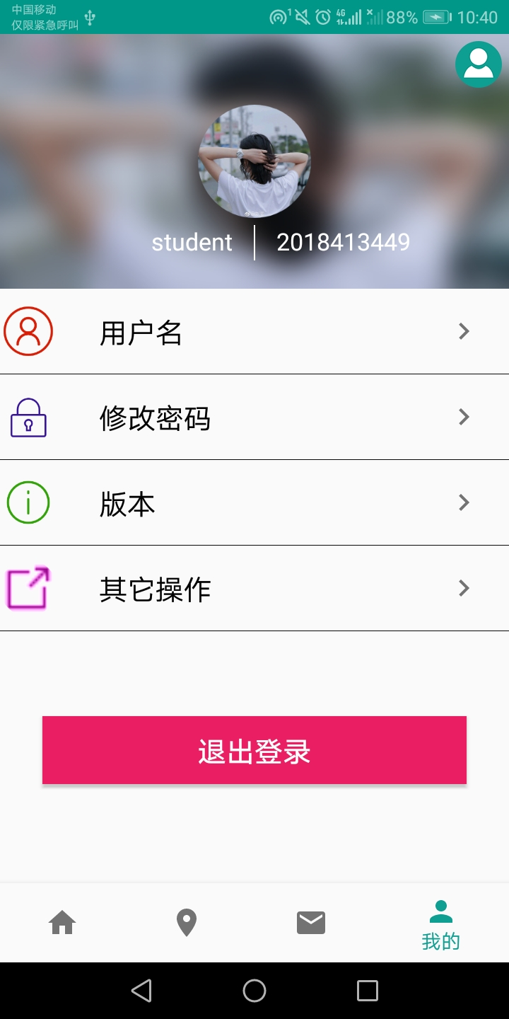
用户个人中心
教师端和学生端都可以通过导航栏查看个人中心
可以进行修改密码以及其他操作。

Slide 18
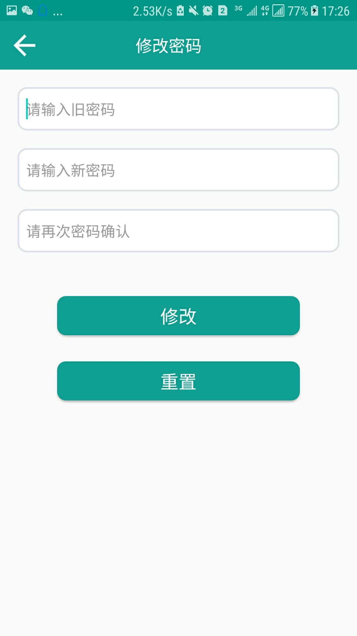
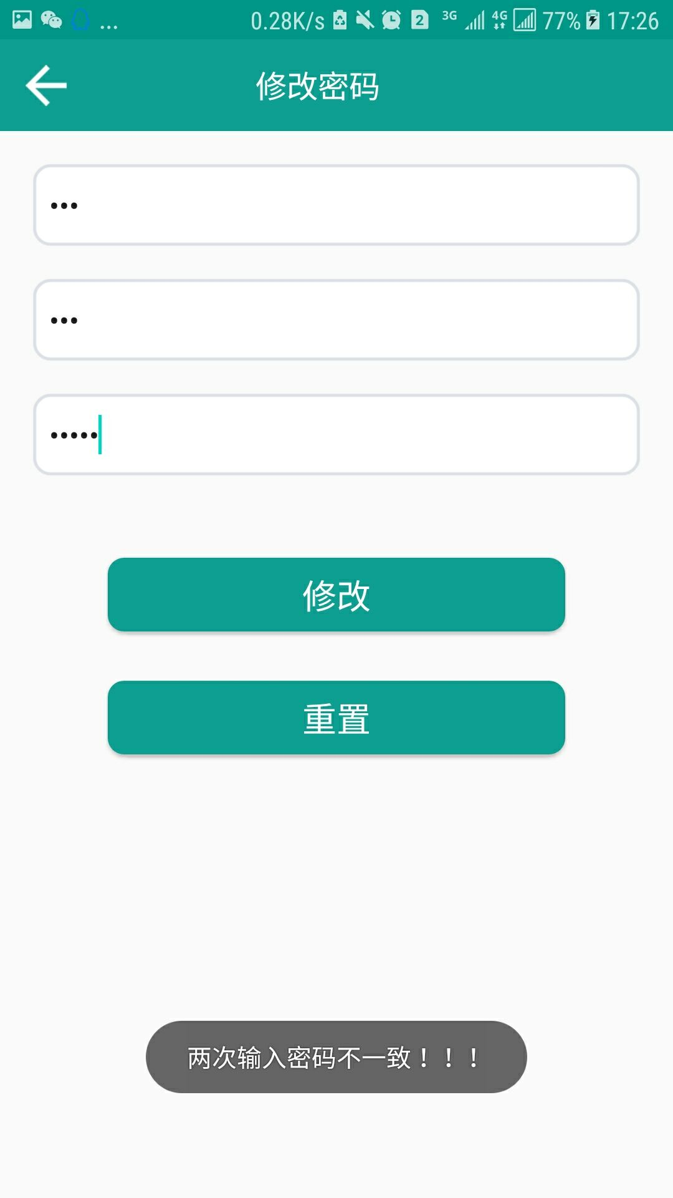
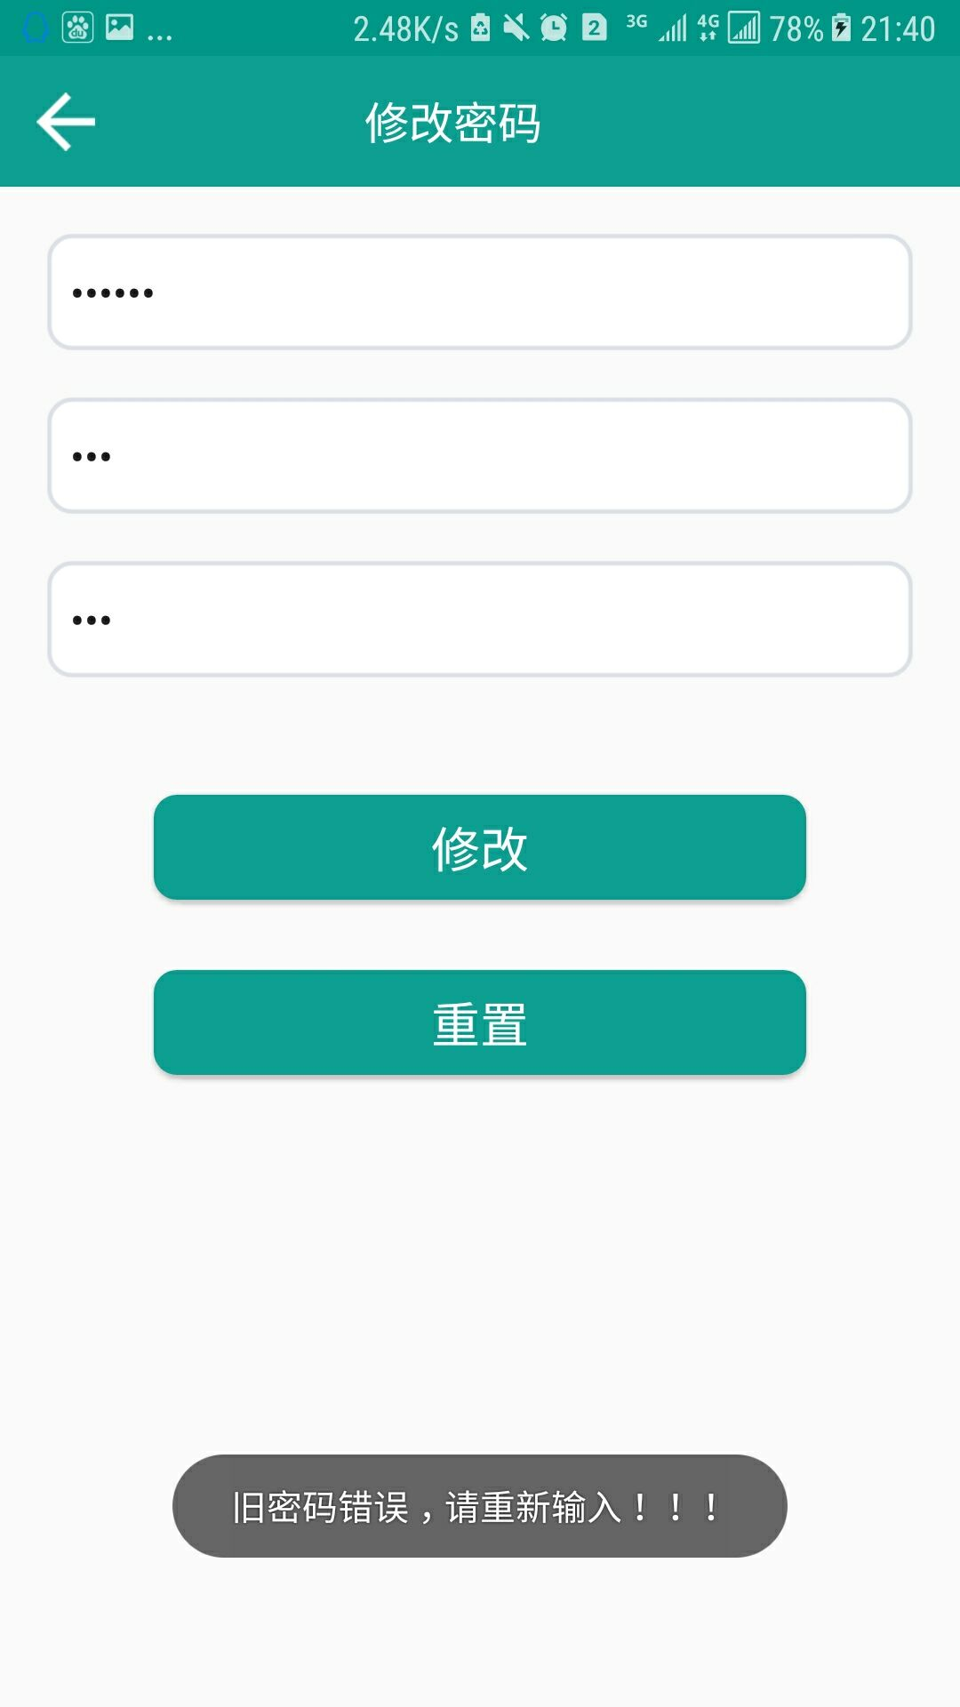
修改密码页面
教师端和学生端都可以通过导航栏查看个人中心可以进行修改密码以及其他操作。

Slide 19
谢谢观看
卖女孩的小火柴出品

